Slide 1
Расстояние от прямой до плоскости. Расстояние между параллельными плоскостями

Slide 2
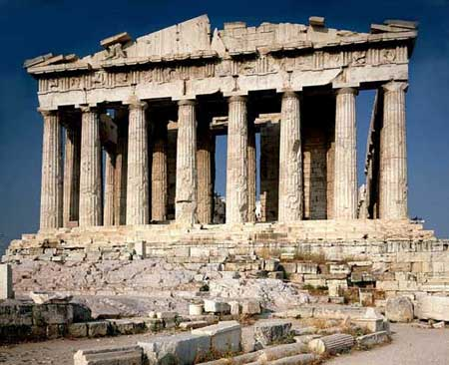
Одно из красивейших произведений древнегреческой архитектуры – Парфенон (V в. до н. э.).

Slide 3
А
ПОВТОРИТЕ!
С
В
Назовите гипотенузу прямоугольного треугольника АВС.
Сравните катет и гипотенузу прямоугольного треугольника. Что больше и почему?
Сформулируйте теорему Пифагора.
Какие прямые называются перпендикулярными?
Верно ли утверждение: «прямая перпендикулярна плоскости, если она перпендикулярна некоторой прямой, лежащей в этой плоскости».
Продолжи предложение: «Прямая перпендикулярна плоскости, если она . . . »

Slide 4
Задача № 2
Найдите синус, косинус, тангенс угла А треугольника АВС с прямым углом С, если ВС=8 см, АВ=17 см.
Ответ:
sin A =
8
B
17
8
17
cos A =
15
17
A
C
15
tg A =
8
17

Slide 5
Какую прямую называют перпендикуляром к плоскости?
Назовите перпендикуляр к плоскости, изображенный на рисунке:
М
К
Е
Что принимают за расстояние от точки до плоскости?

Slide 6
Рассмотрим некоторую плоскость α и точку М, не лежащую на ней. Проведем через точку М несколько прямых, пересекающих плоскость α.
МО⊥α, МО-перпендикуляр
О - основание перпендикуляра
М
AO=пр_{α}МА
МК,МА,МВ, МN - наклонные
α
К
О
В
N
А
К, А, В, N – основания наклонных МК, МА, МВ, МN
Назовите проекцию МК на плоскость α.
Назовите проекцию МВ на плоскость α.
Назовите проекцию МN на плоскость α.

Slide 7
А
Перпендикуляр и наклонная
С
Н
отрезок АН называется перпендикуляром, опущенным из точки А на эту плоскость,
точка Н — основание этого перпендикуляра.
Любой отрезок АС, где С — произвольная точка плоскости p, отличная от Н, называется наклонной к этой плоскости.
Отрезок СН – проекция наклонной на плоскость α

Slide 8
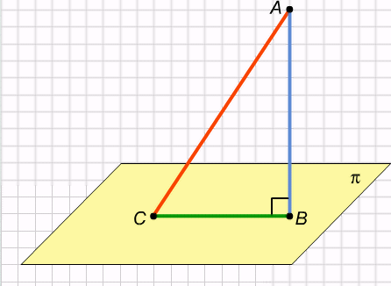
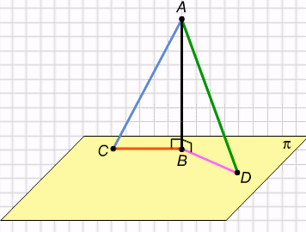
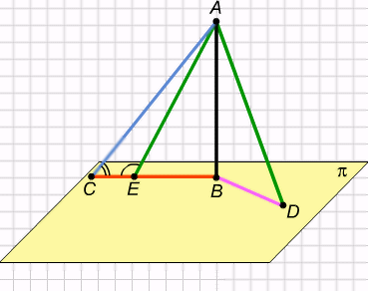
Используя рисунки, сформулируйте и докажите свойства наклонных, выходящих из одной точки.

Slide 9
Свойства наклонных, выходящих из одной точки
1. Перпендикуляр всегда короче наклонной, если они проведены из одной точки.
2. Если наклонные равны, то равны и их проекции, и наоборот.
3. Большей наклонной соответствует большая проекция и наоборот.

Slide 10
Расстоянием от точки А до плоскости α называется длина перпендикуляра, проведенного из точки А к плоскости α
А
Назовите наклонные.
Назовите перпендикуляр.
Е
С
ρ (A; α) = AB
Т
Р
F
М
В
К

Slide 11
Расстояние между параллельными плоскостями
Расстояние от произвольной точки одной из параллельных плоскостей до другой плоскости называется расстоянием между параллельными плоскостями.
α
А
В
β
А0
В0

Slide 12
Расстояние между прямой и параллельной ей плоскостью
А
В
α
Расстояние от произвольной точки прямой до плоскости называется расстоянием между прямой и параллельной ей плоскостью.

Slide 13
Расстояние между скрещивающимися прямыми
Расстояние между одной из скрещивающихся прямых и плоскостью, проходящей через другую прямую параллельно первой, называется расстоянием между скрещивающимися прямыми.
А
α

Slide 14
Угол между прямой и плоскостью
М
К
Е
α
МКЕ - угол между прямой МК и плоскостью α

Slide 15
Угол между наклонной и ее проекцией на плоскость является наименьшим из углов, которые образует наклонная с любой прямой, лежащей в этой плоскости.
Определите вид треугольника МКЕ и треугольника МКА
М
Сравните ME МА
Sin MKE=
ME
KM
Е
К
α
Sin MKA=
MA
А
р
KM
Sin MKE
Sin MKA
MKE
MKA

Slide 16
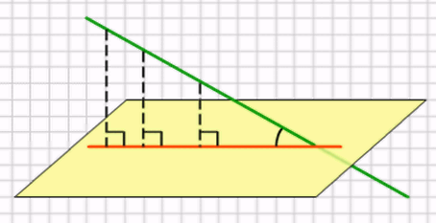
Угол между наклонной и плоскостью
Пусть даны плоскость и наклонная прямая.
! Углом между прямой и плоскостью называется угол между прямой и ее ортогональной проекцией на эту плоскость.
Если прямая параллельна плоскости, то угол между ней и плоскостью считается равным нулю. Если прямая перпендикулярна плоскости, то угол между ней и плоскостью прямой, т. е. равен 90°.

Slide 17
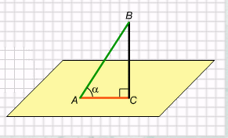
Перпендикуляр, наклонная и ее
ортогональная проекция образуют
прямоугольный треугольник.

Slide 18
СПАСИБО ЗА ВНИМАНИЕ!!!

